Slide 1
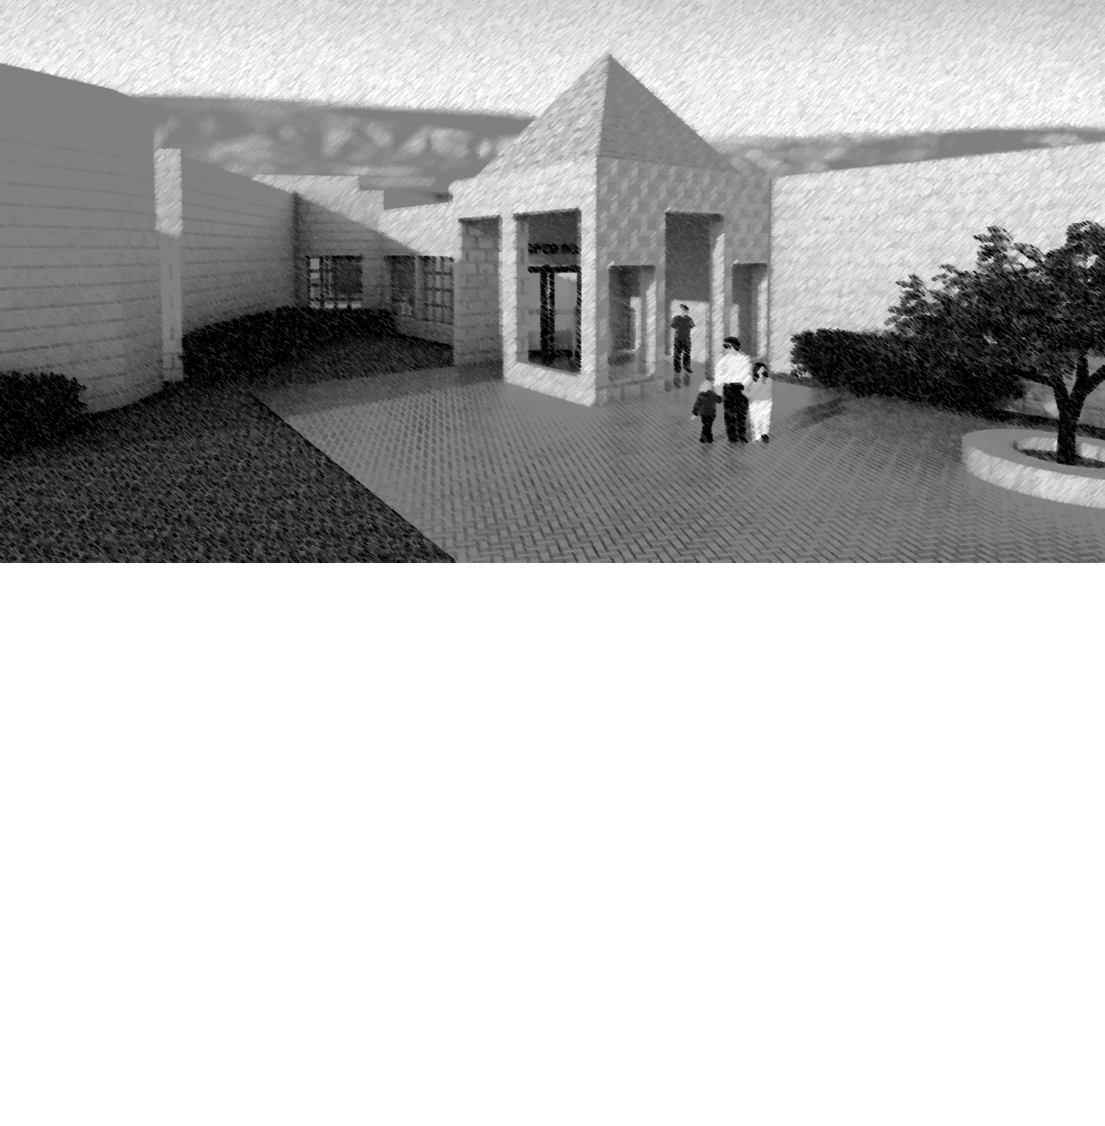

בית גבריאל
תוספת אולמות קולנוע, מזנון וקופות
הצגת עיצוב אזורי השיפוץ

Slide 2
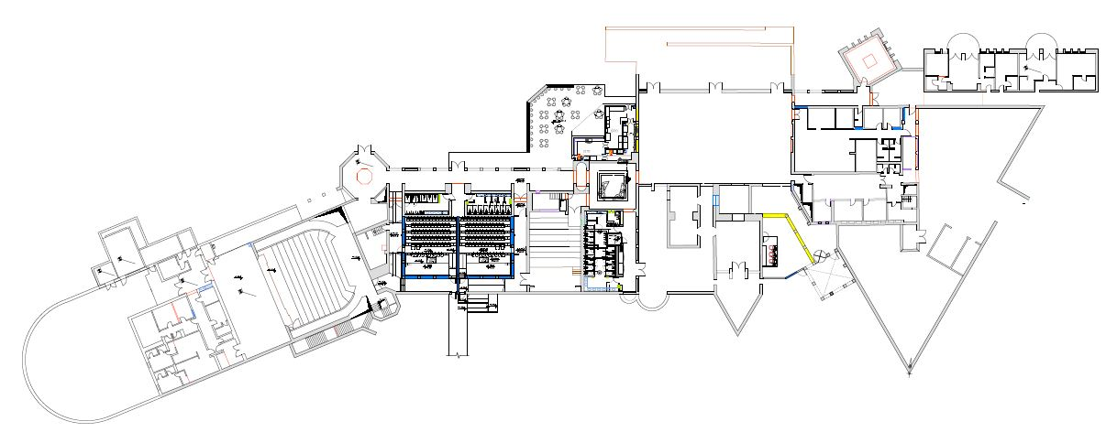
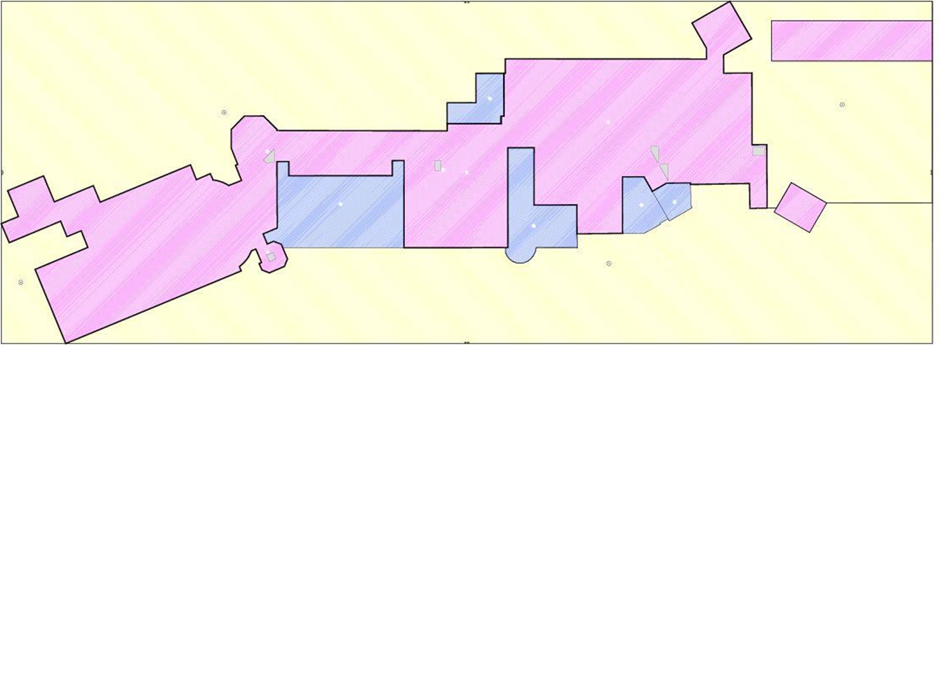
מזנון
4
3
1
*
אולמות קולנוע
2
חלל כניסה
סגירת פטיו
קומת קרקע – שטחי בנייה חדשים
1- חלל כניסה | 59.71מ"ר
2- סגירת פטיו | 151.36מ"ר
3- אולמות קולנוע | 301.26 מ"ר
4- מזנון | 62.59 מ"ר
574.92מ"ר
סה"כ
לובי כניסה סגור קיים בפועל – בהיתר מופיע כשטח חיצוני
*

Slide 3
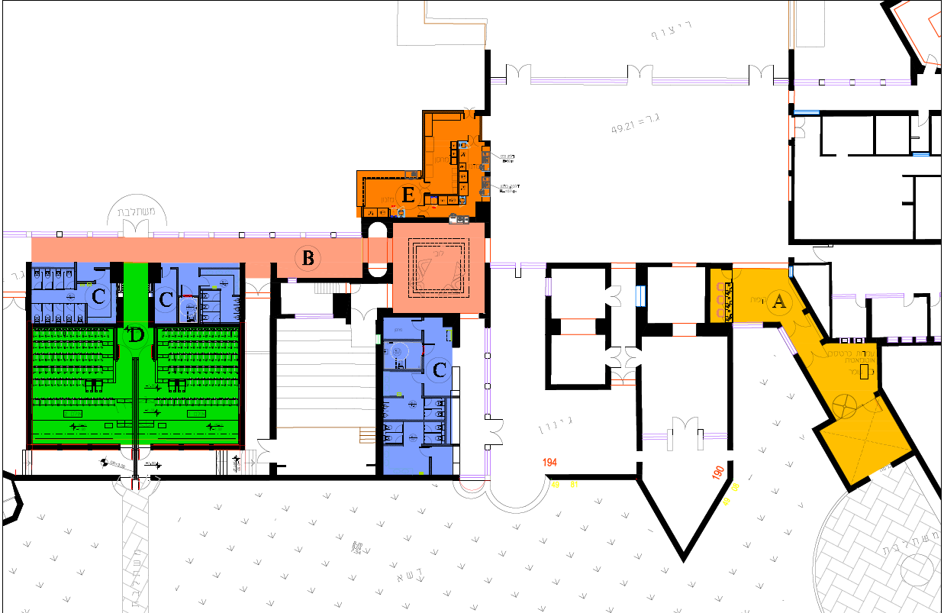
קומת קרקע – אזורי השיפוץ

Slide 4
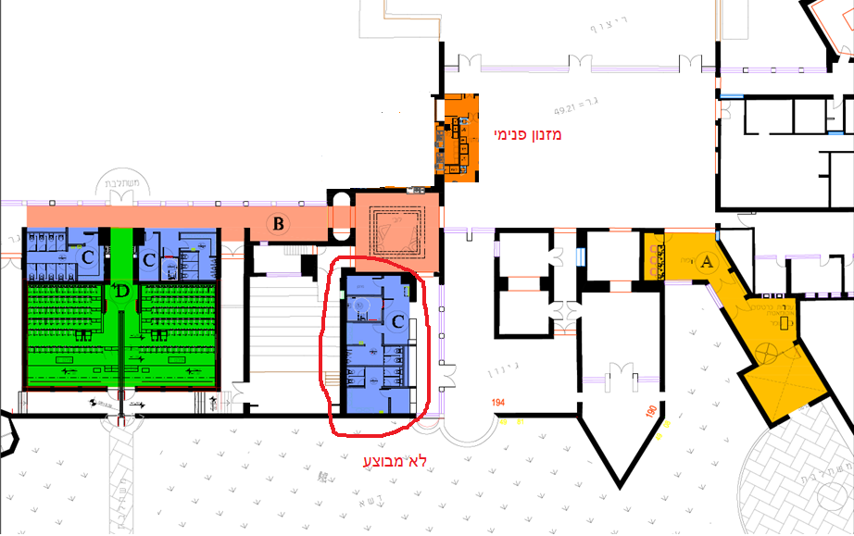
תוכנית השיפוץ אחרי שינויים ליציאה למכרז , אושר בדירקטוריון אוגוסט 2020

Slide 5
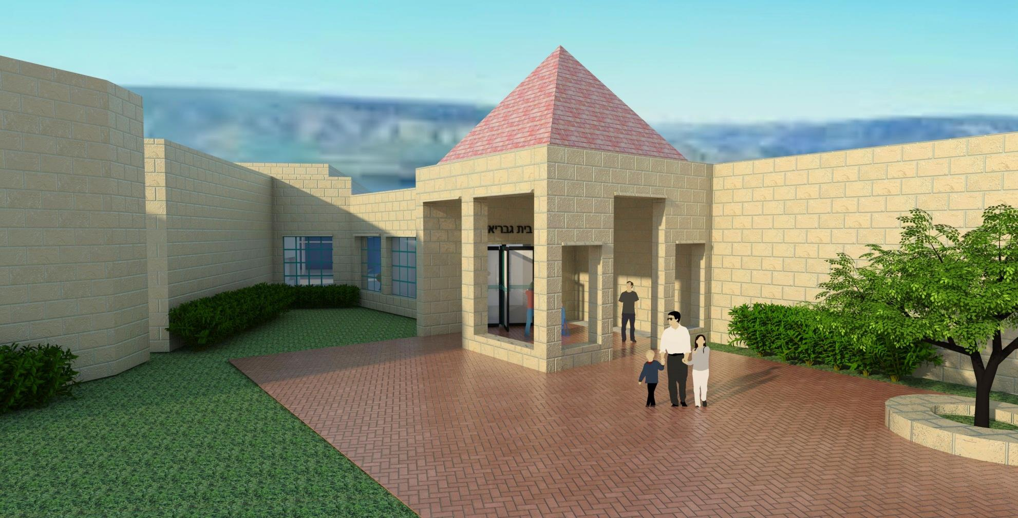
חזית רחבת כניסה
מצב קיים
מבט אל הכניסה הקיימת

Slide 6
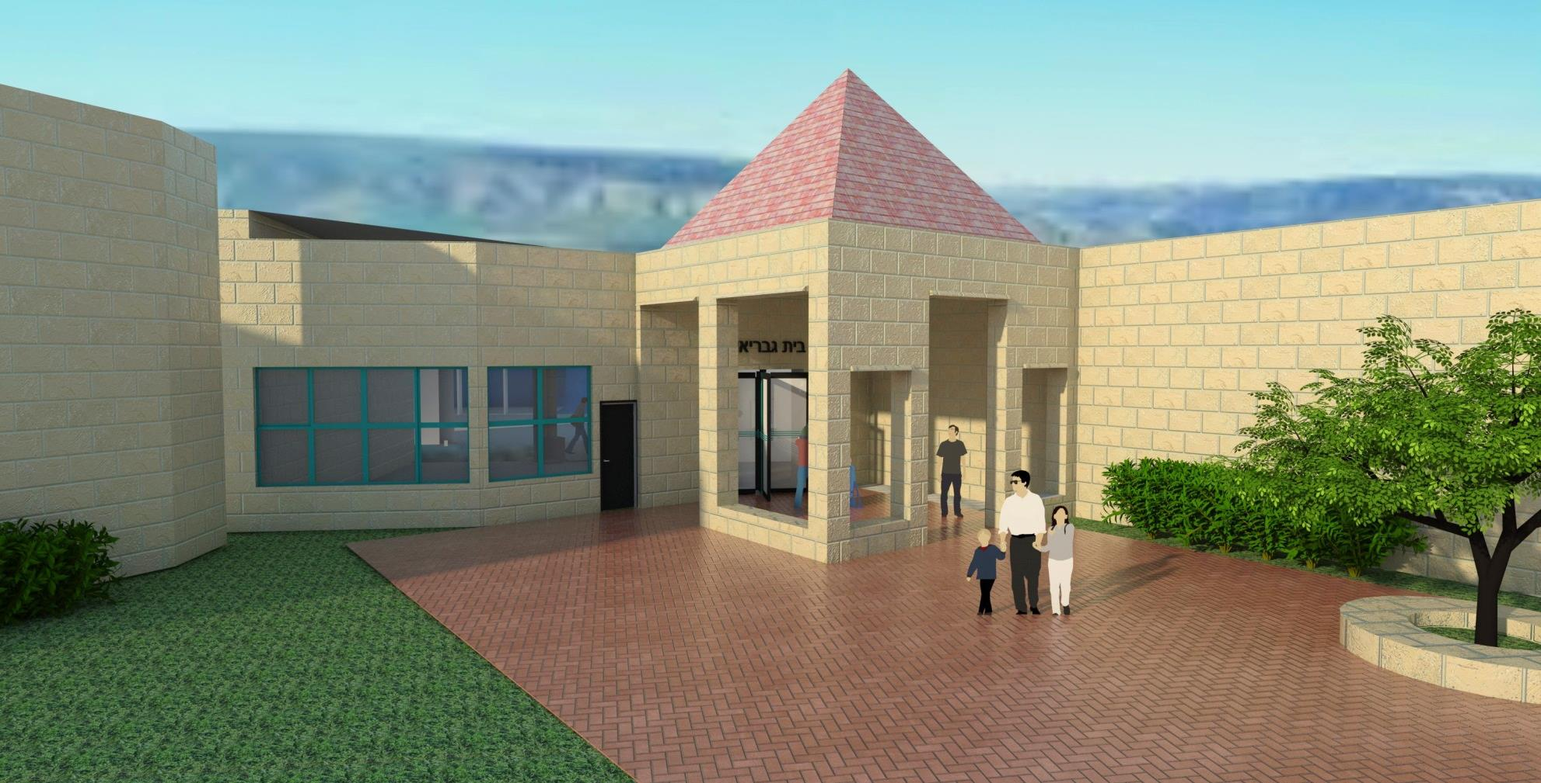
חזית רחבת כניסה
מצב מוצע
מבט אל הכניסה המורחבת

Slide 7
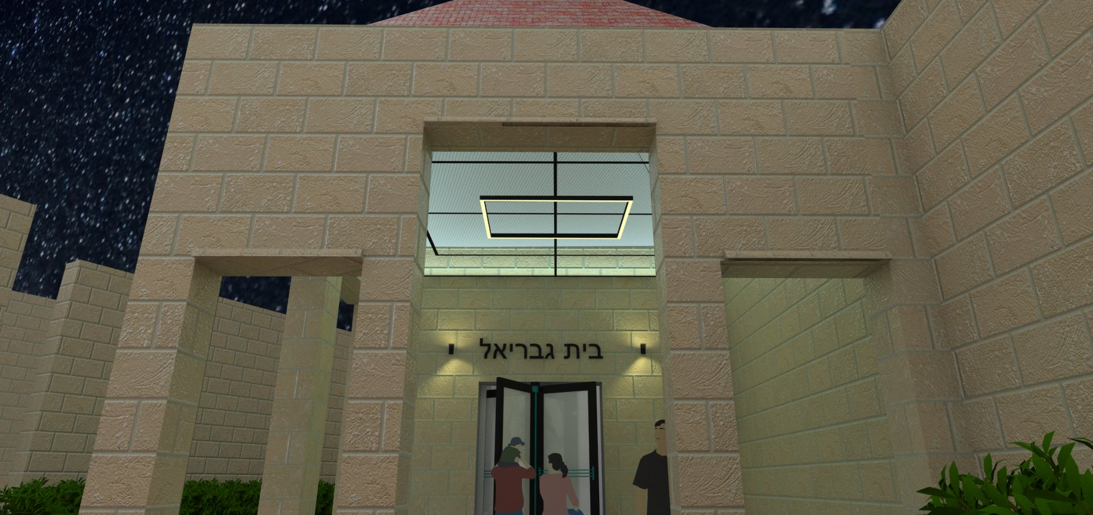
חלל כניסה
מבט קדמי אל הכניסה

Slide 8
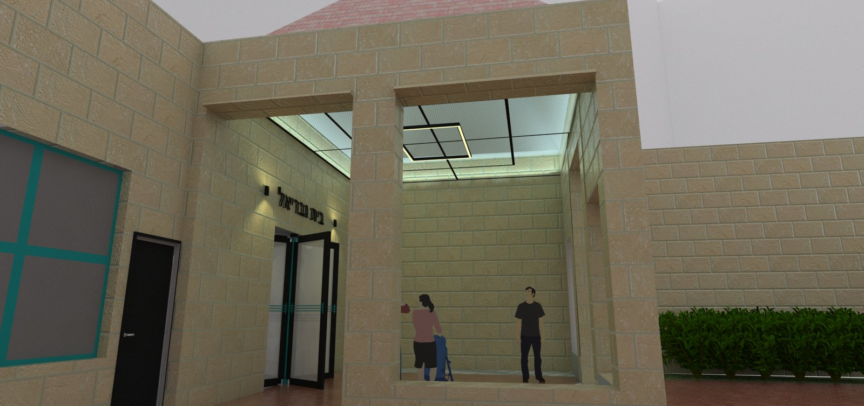
חלל כניסה
מבט מכיוון מערב

Slide 9
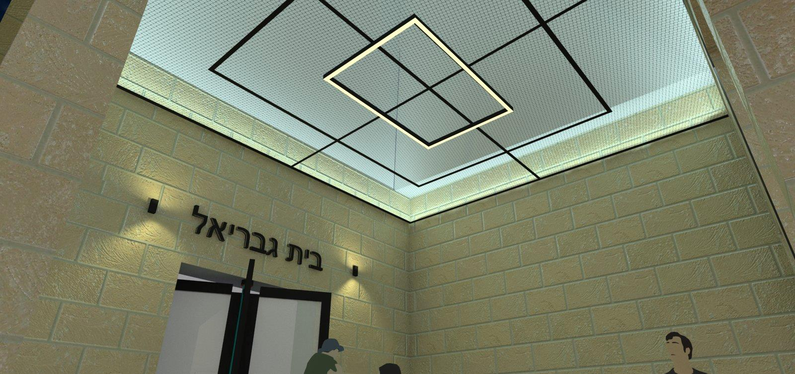
חלל כניסה
מבט אל התקרה

Slide 10
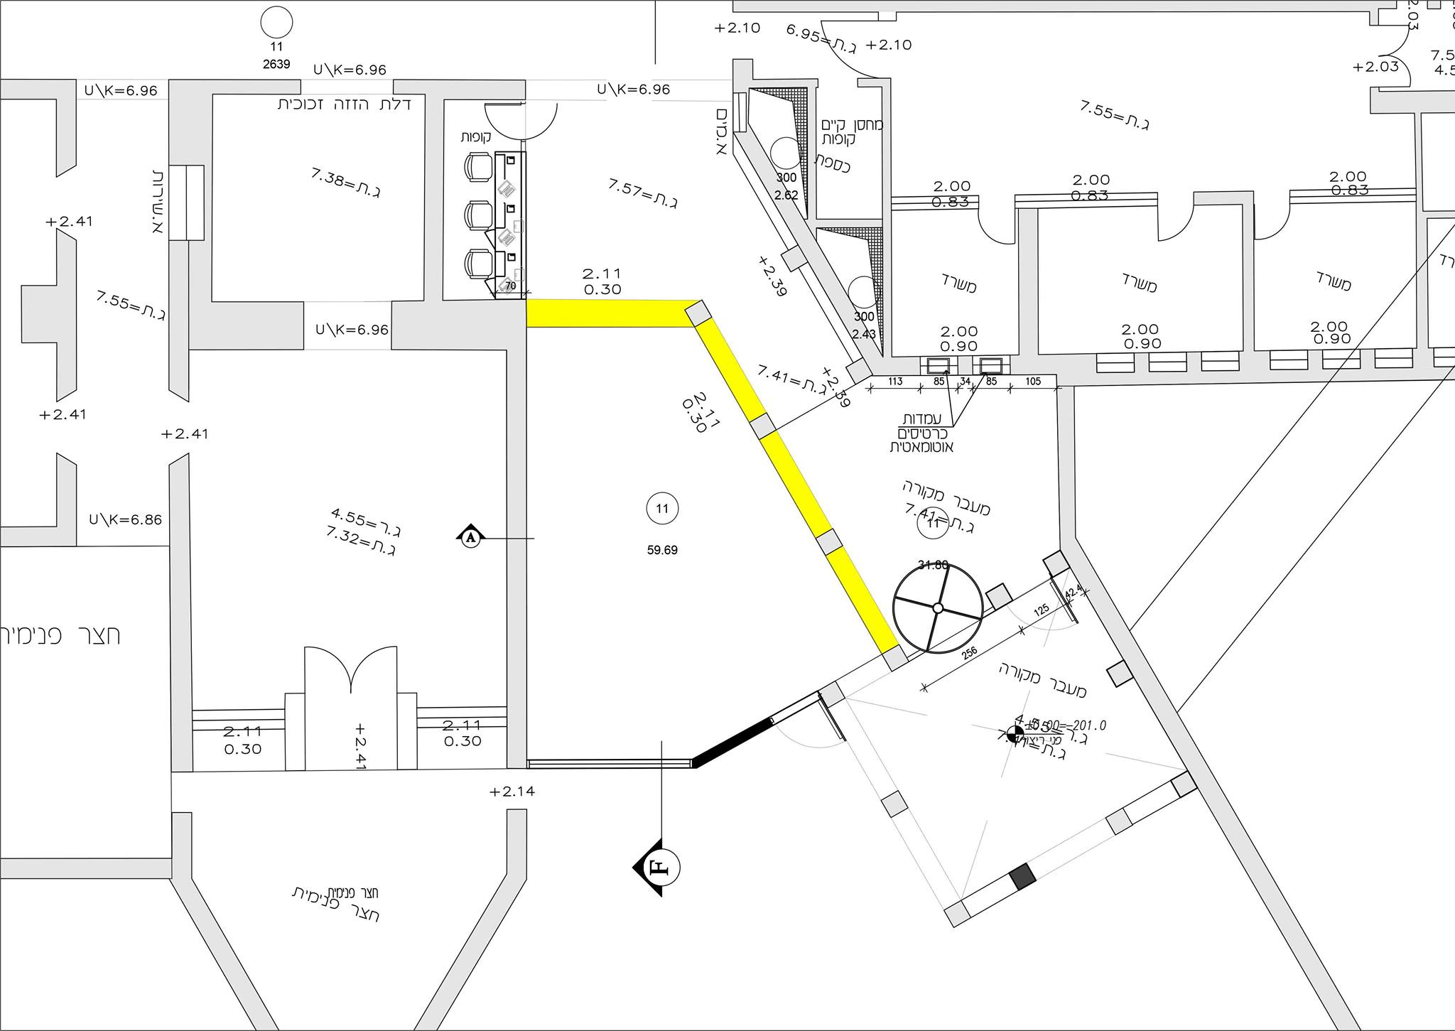
תכנית לובי כניסה

Slide 11
תכנית לובי כניסה

Slide 12
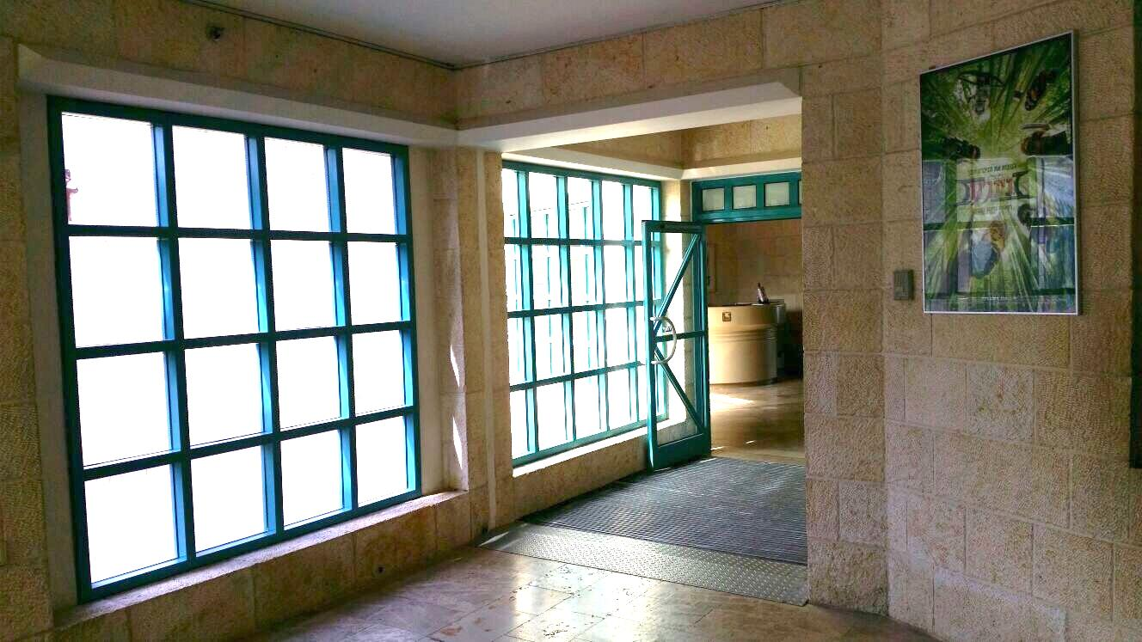
חלל כניסה מצב קיים

Slide 13
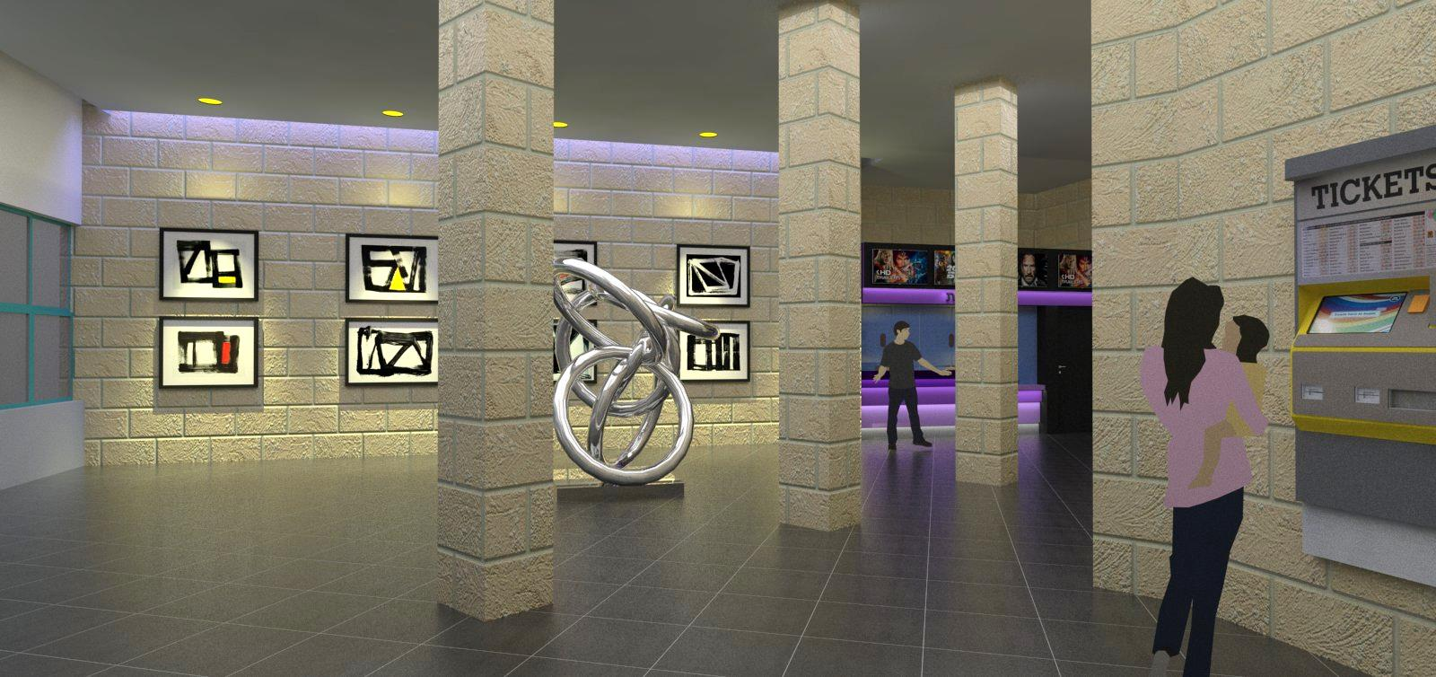
תכנית לובי כניסה מורחב תכנון מוצע
מבט אל החלל המורחב מהכניסה

Slide 14
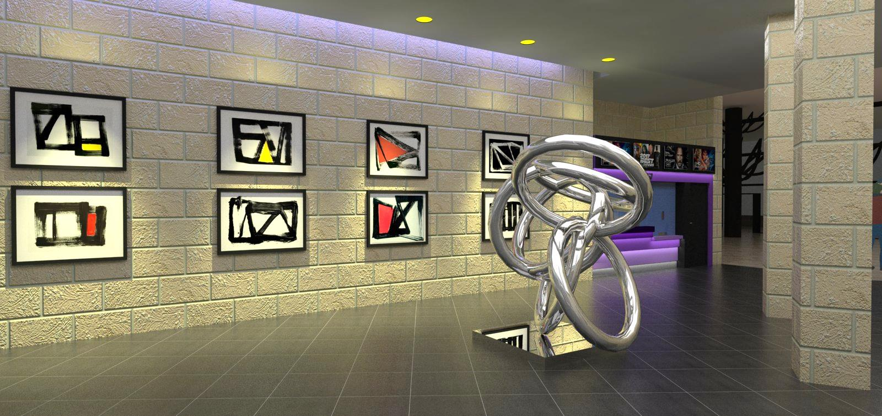
תכנית לובי כניסה תכנון מוצע
מבט מתוך החלל המורחב

Slide 15
תכנית הקופות

Slide 16
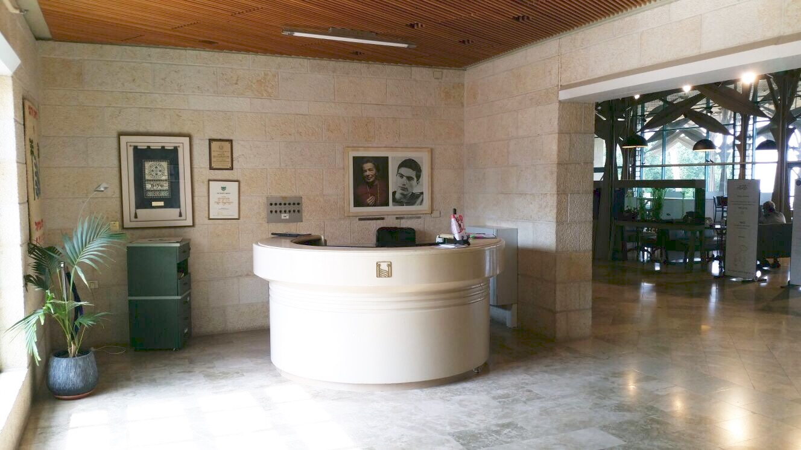
חלל הקופות העתידיות – מצב קיים

Slide 17
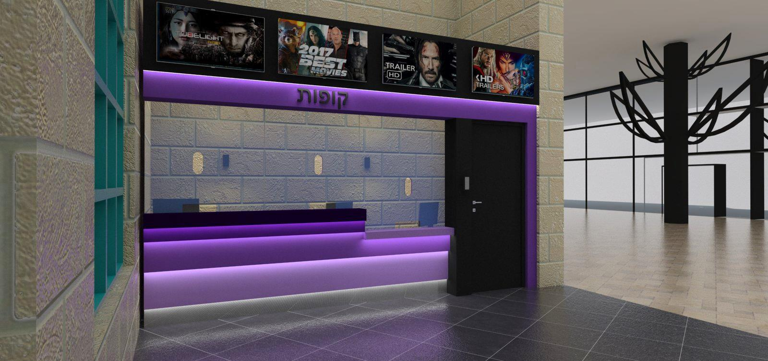
הקופות תכנון מוצע
מבט לכיוון חלל המסעדה

Slide 18
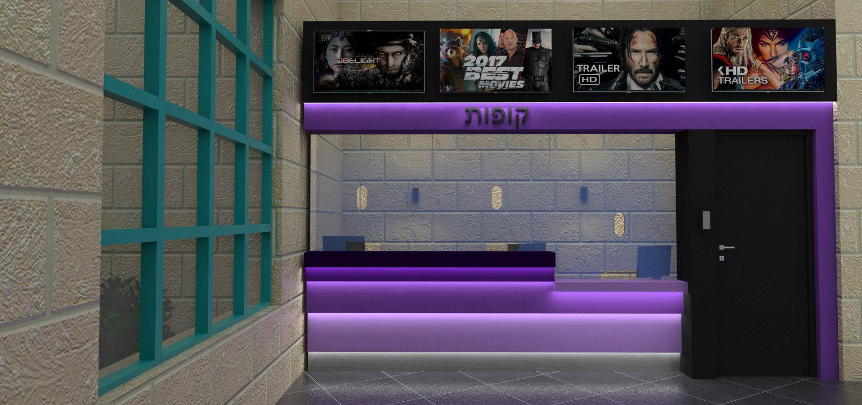
הקופות תכנון מוצע
מבט קדמי

Slide 19
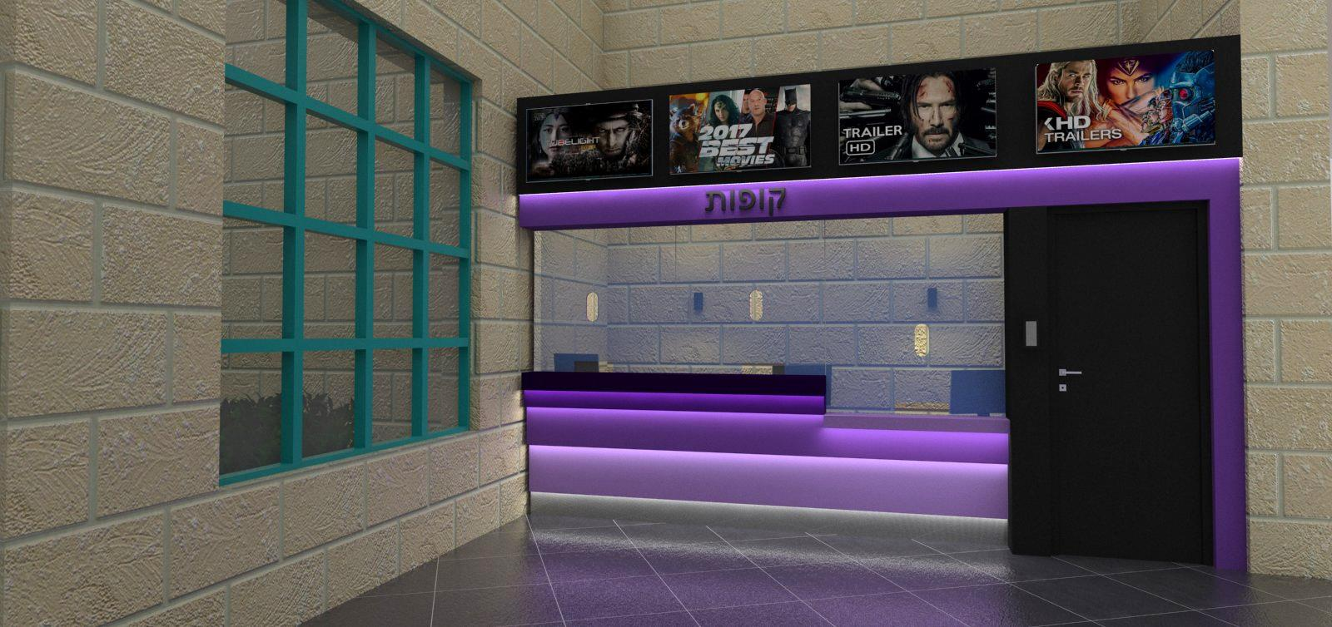
הקופות תכנון מוצע
מבט לכיוון הקיר החיצוני

Slide 20
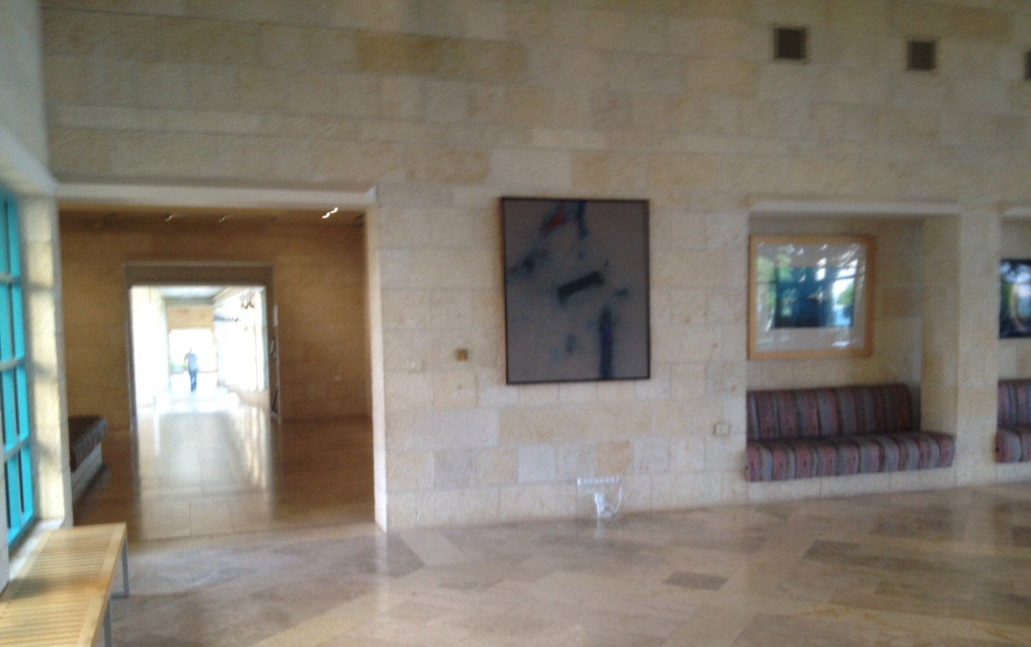
אזור המזנון העתידי

Slide 21
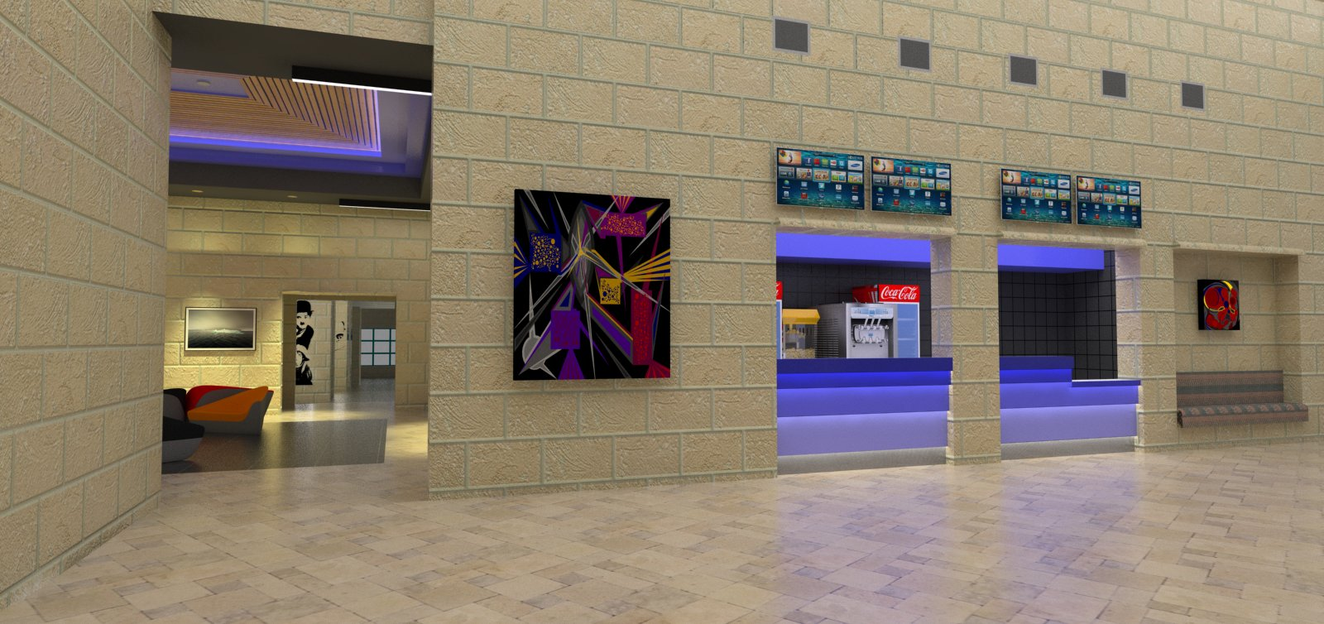
המזנון הפנימי תכנון מוצע
מבט לכיוון לובי הכניסה לקולנוע

Slide 22
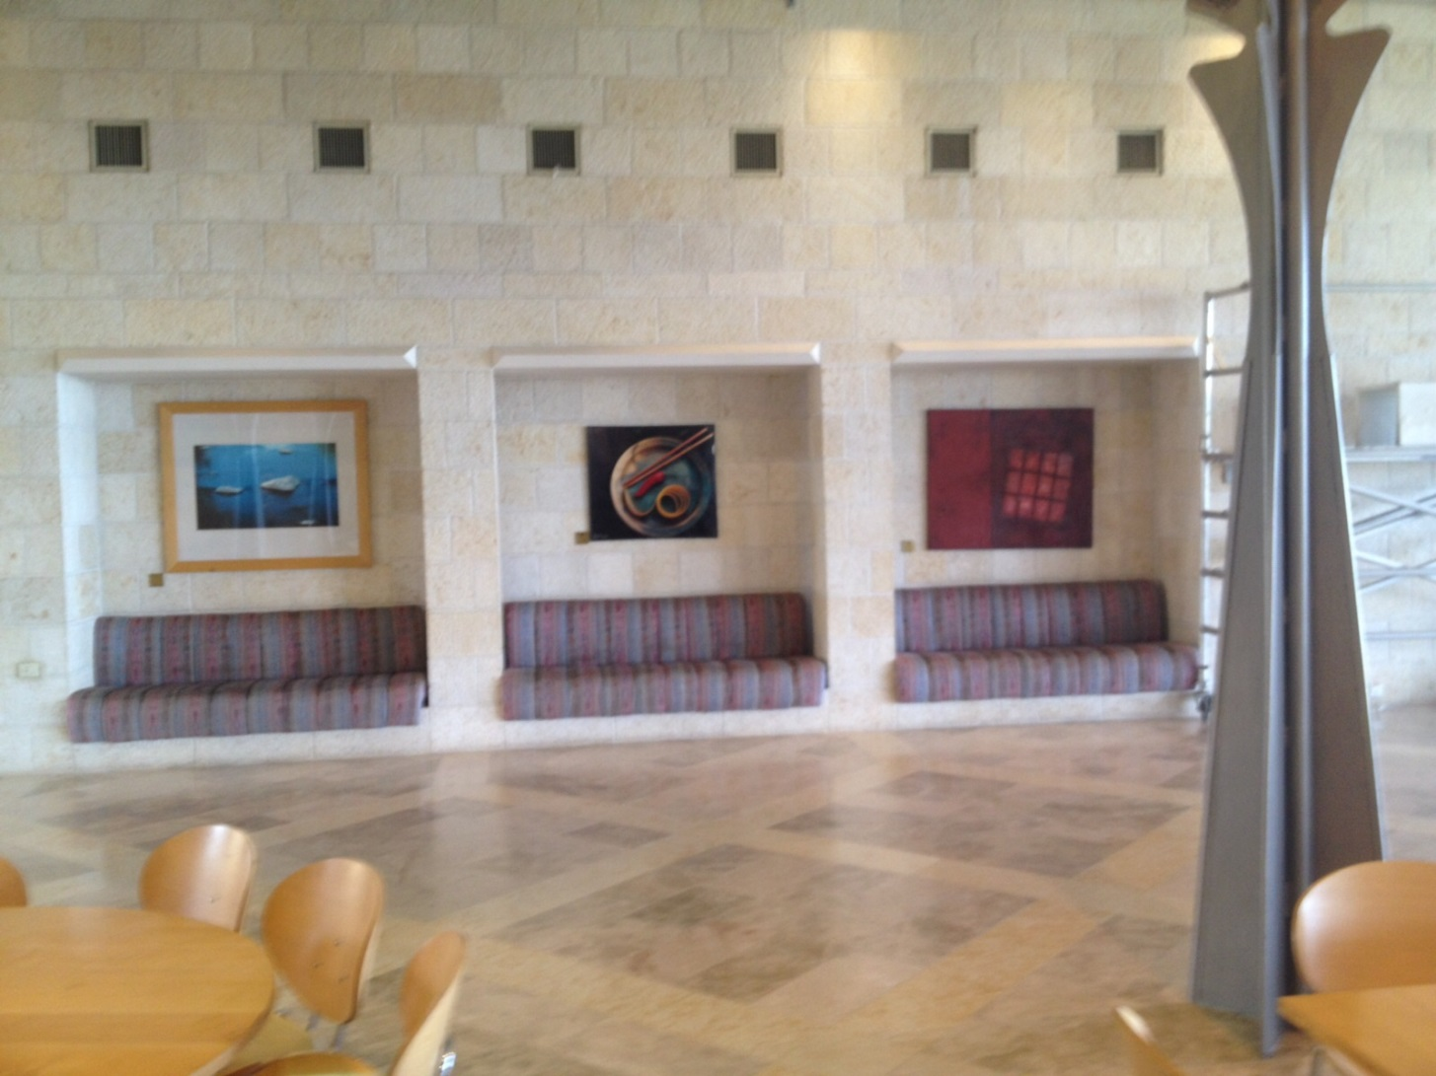
אזור הקופות מצב קיים

Slide 23
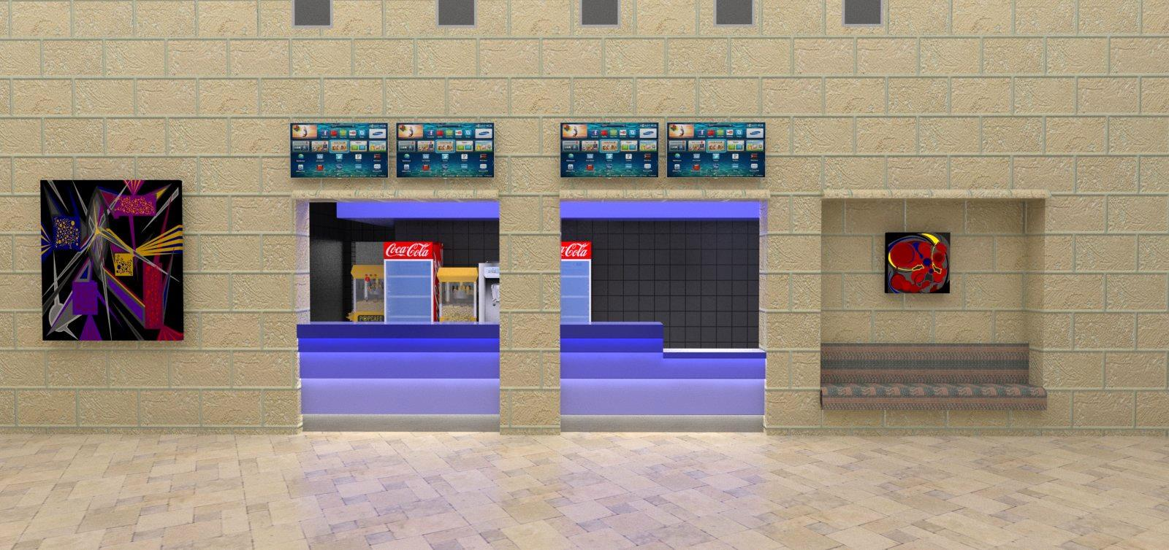
הקופות תכנון מוצע
מבט קדמי

Slide 24
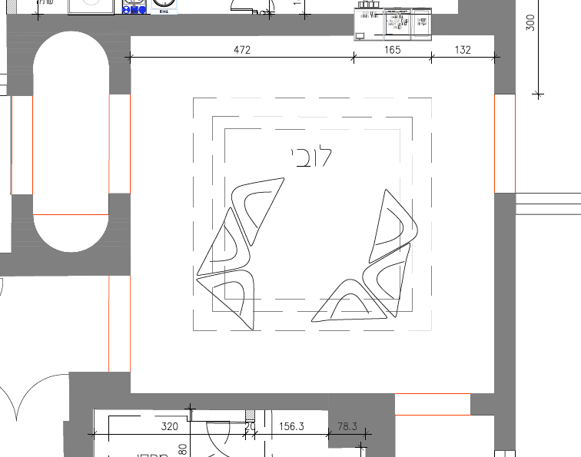
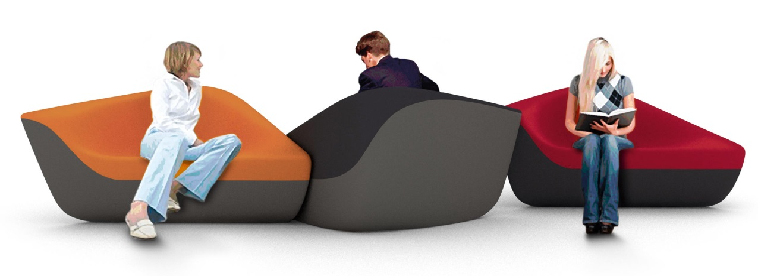
תכנית לובי קולנוע
SEATING STONES
BY WALTER KNOLL

Slide 25
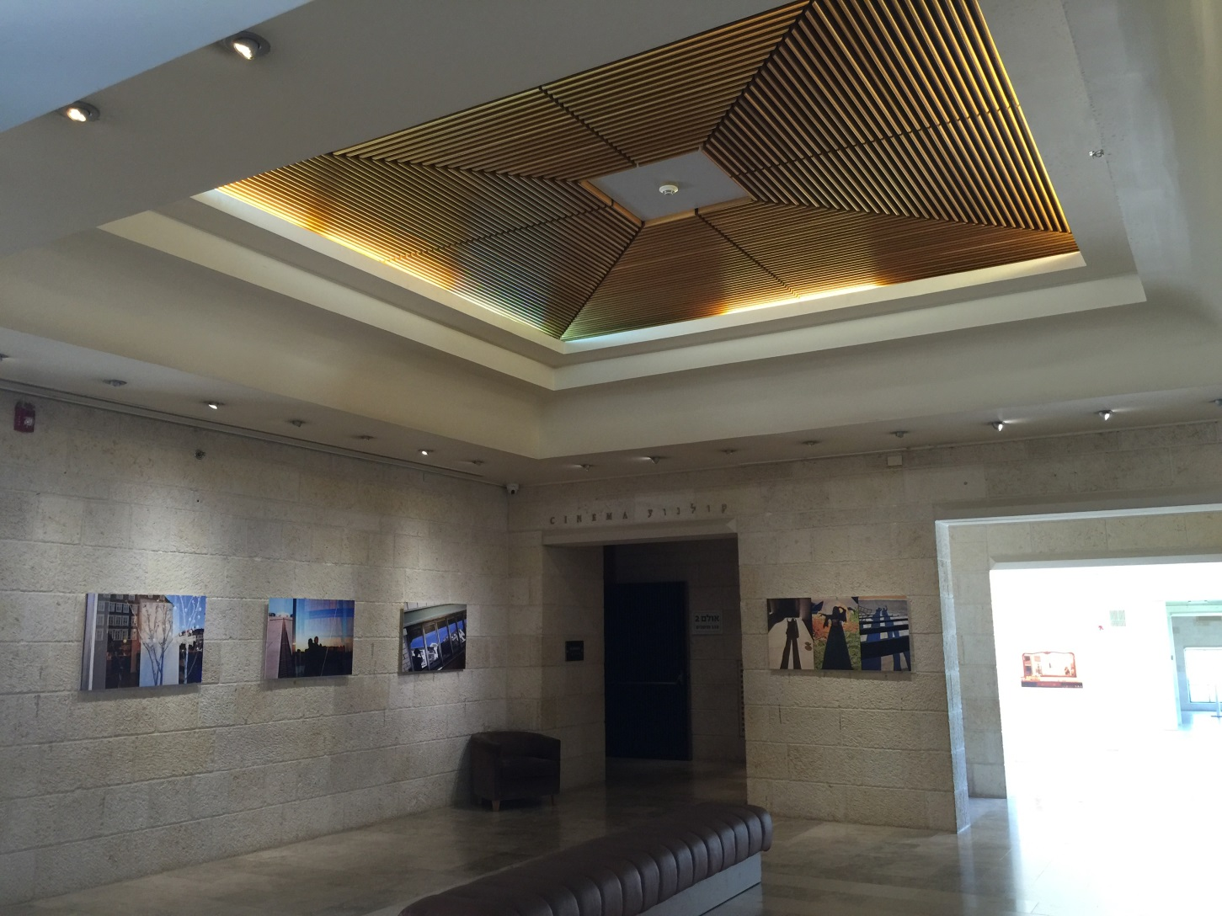
לובי הקולנוע מצב קיים

Slide 26
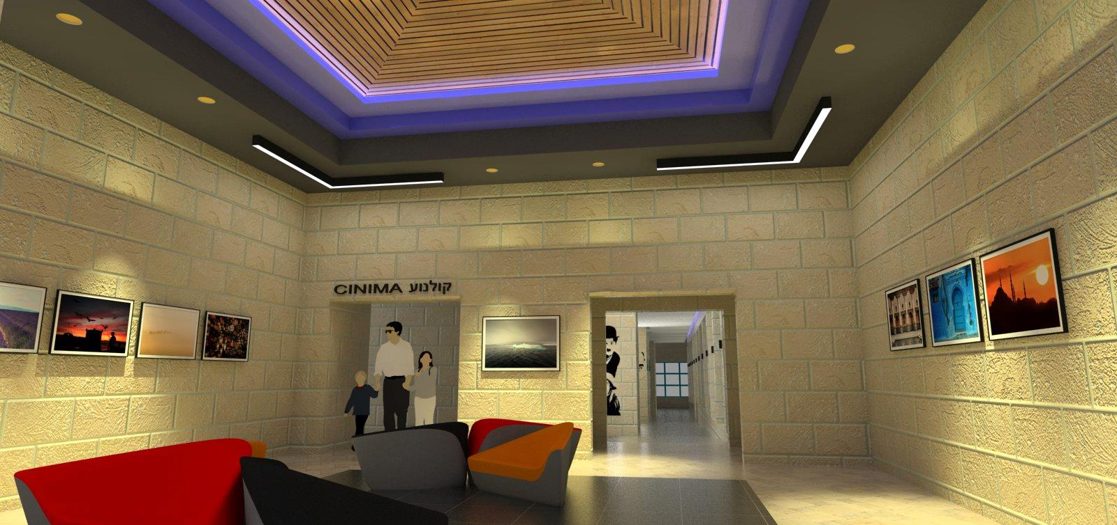
לובי הקולנוע תכנון מוצע
מבט לכיוון מעבר כניסה לאולמות

Slide 27
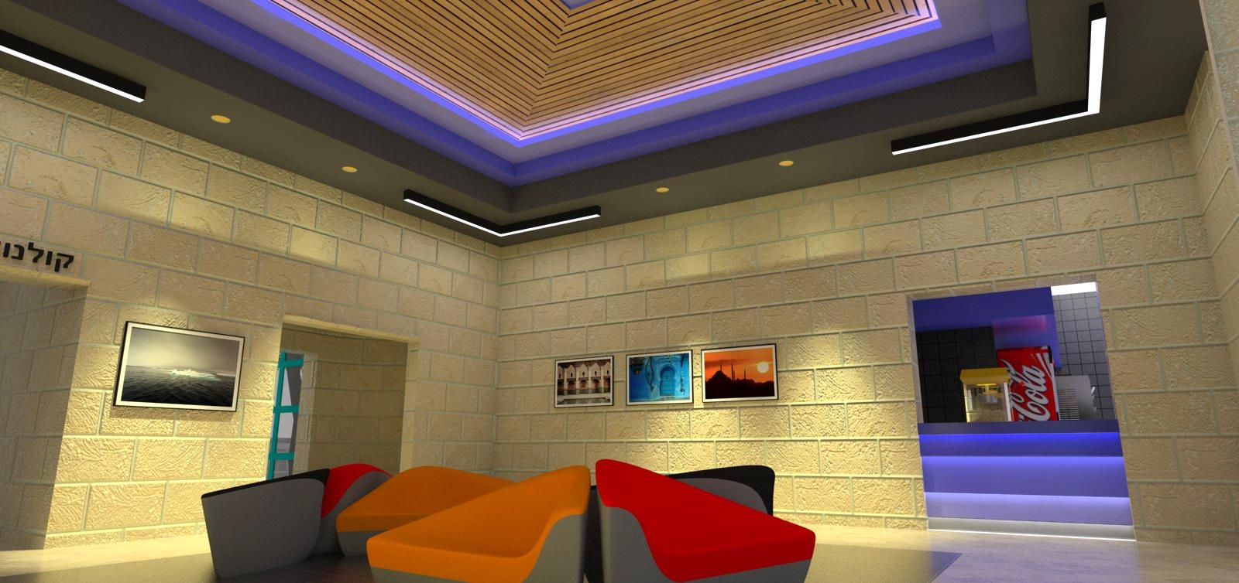
לובי הקולנוע תכנון מוצע
מבט לכיוון דלפק הגשה מזנון פנימי

Slide 28
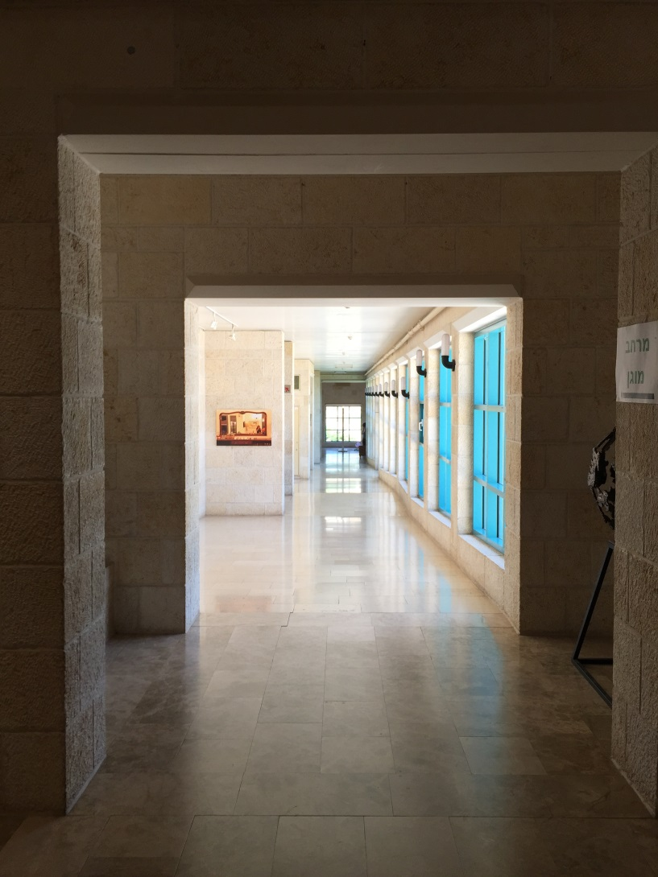
מעבר כניסה לאולמות – מצב קיים

Slide 29
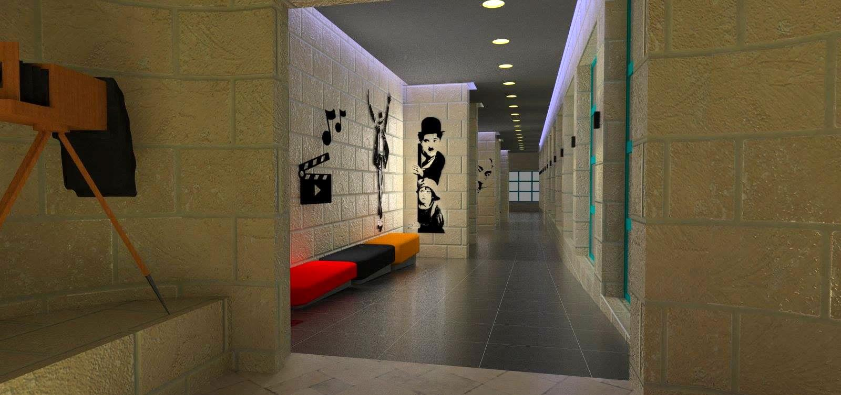
מעבר כניסה לאולמות - תכנון מוצע
מבט מהלובי אל מעבר צ'רלי צ'פלין , מייקל ג'קסון

Slide 30
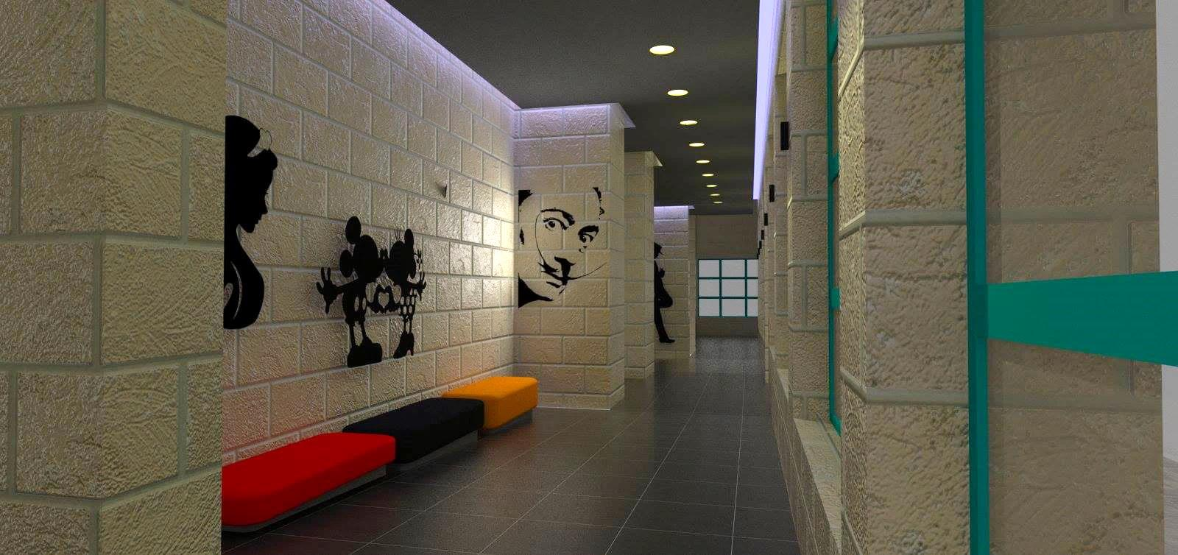
לובי הקולנוע תכנון מוצע
מבט מהלובי אל מעבר שילגייה, מיני ומיקי מאוס, סלבדור דאלי

Slide 31
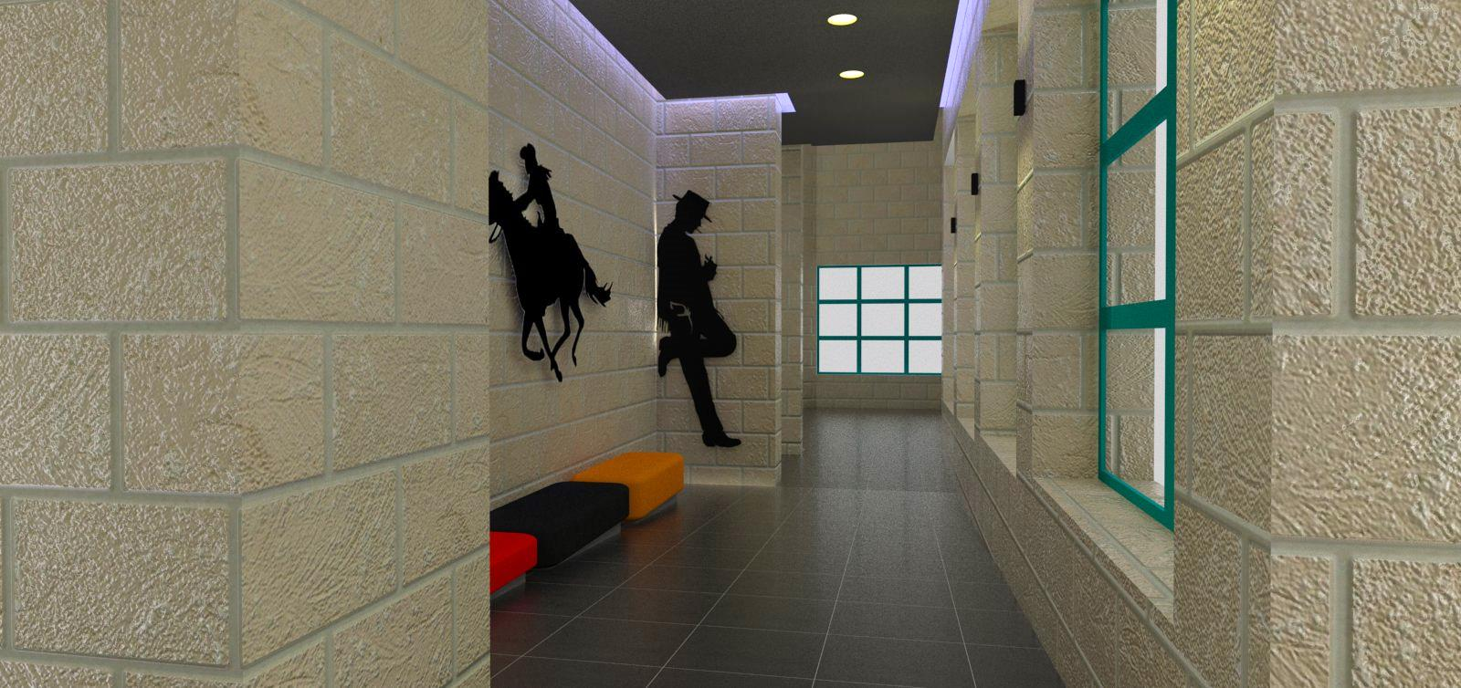
לובי הקולנוע תכנון מוצע
מבט מהלובי אל מעבר קלינט איסטווד והאינדיאני הדוהר

Slide 32
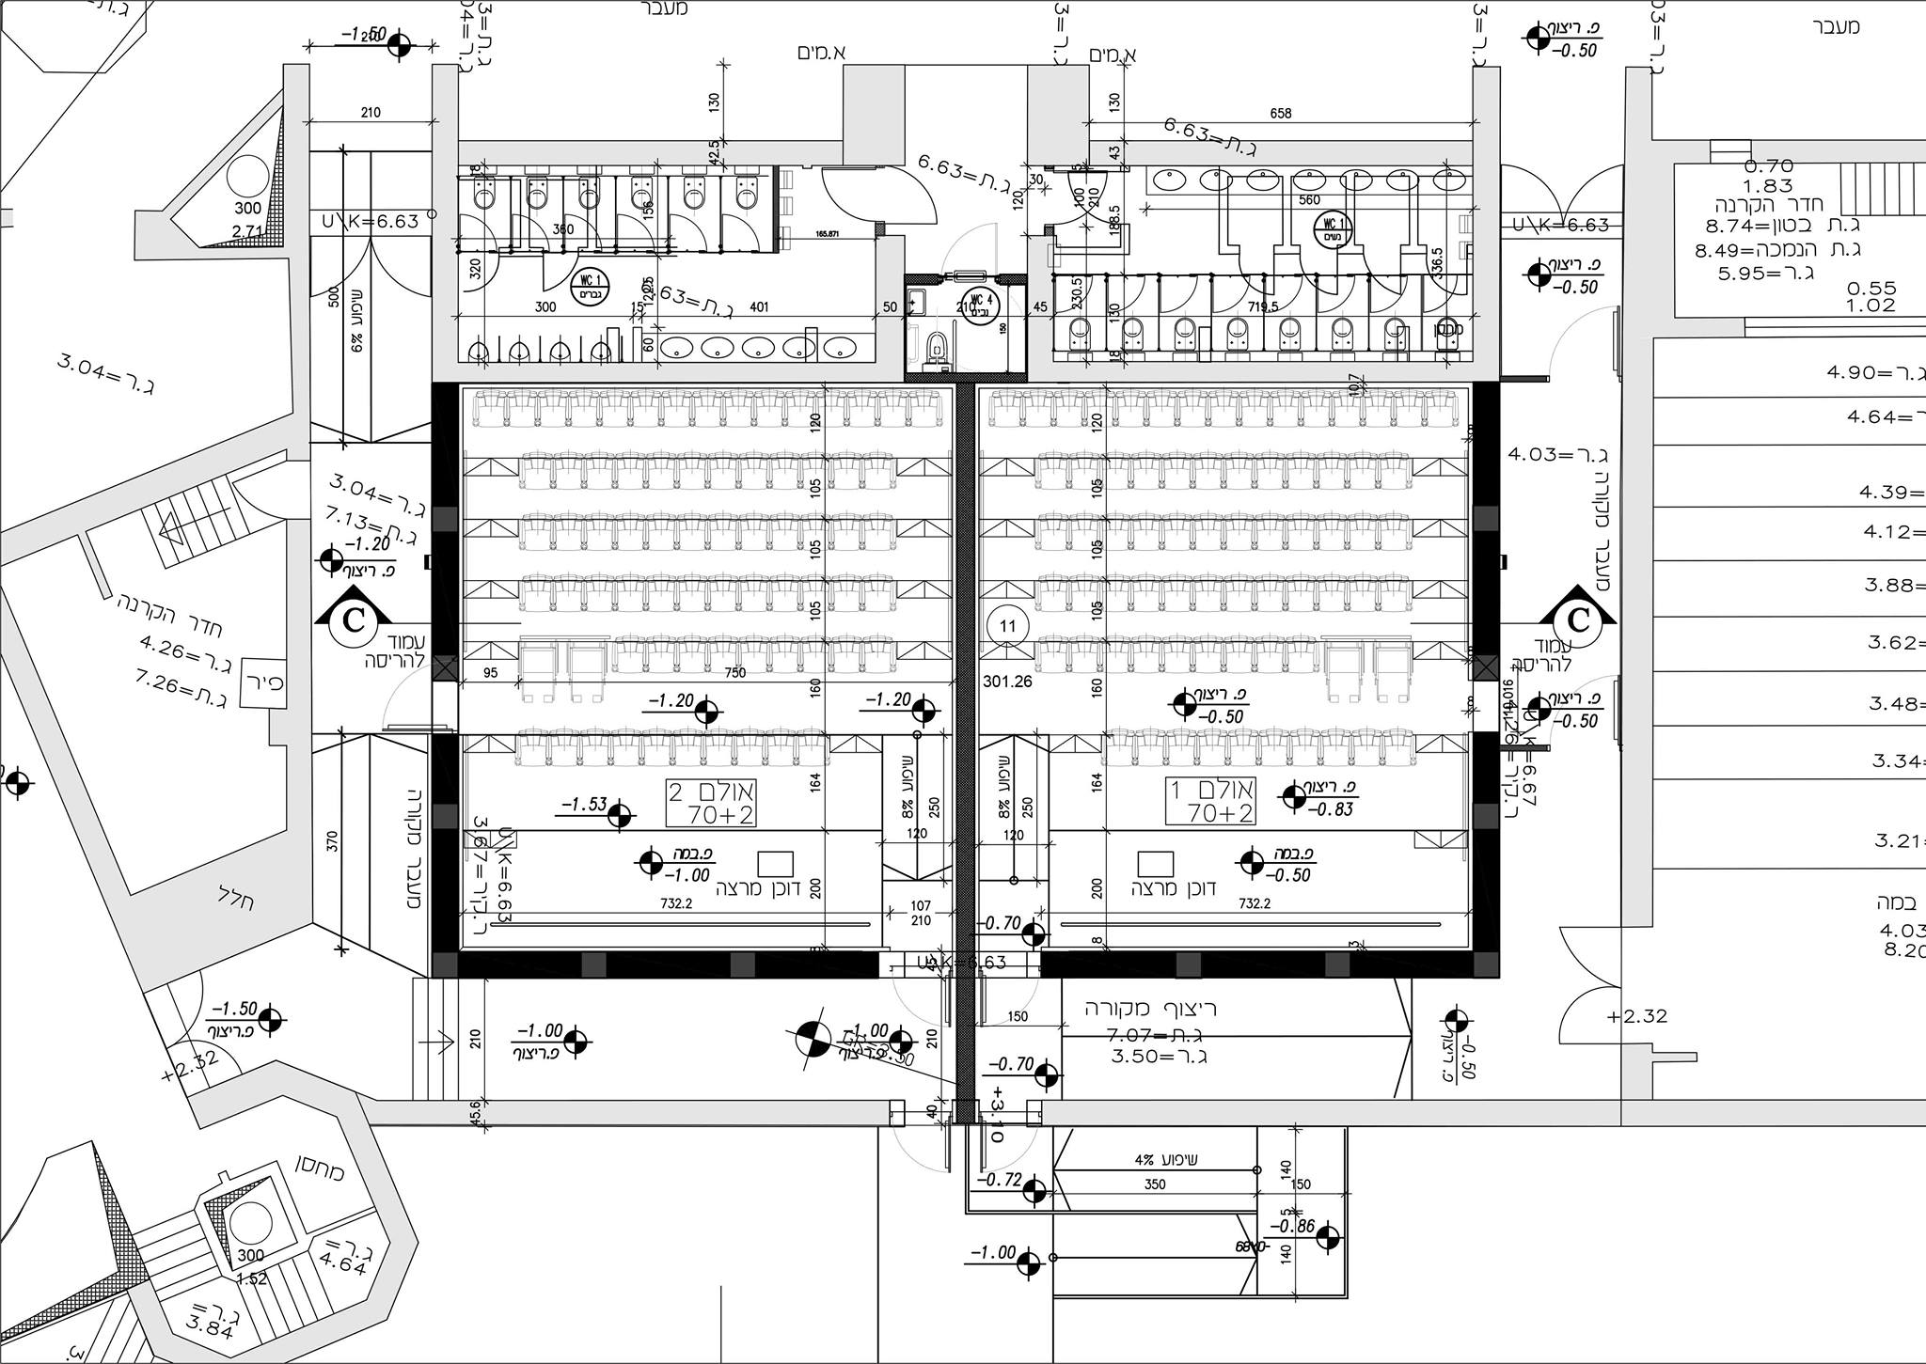
תכנית האולמות החדשים בפטיו הפנימי
70+2
70+2

Slide 33
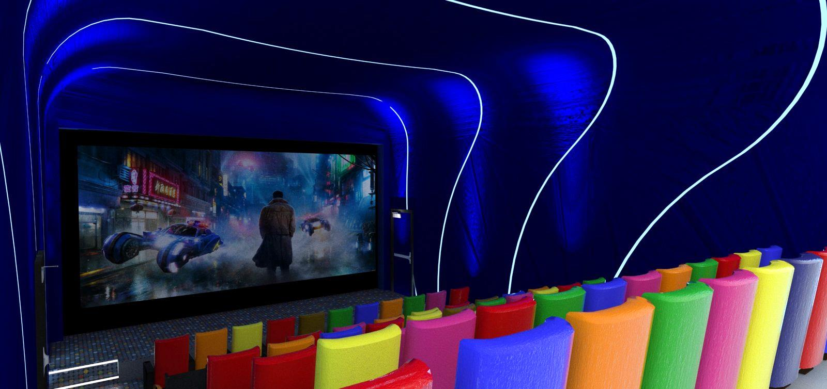
אולם קולנוע חדש

Slide 34
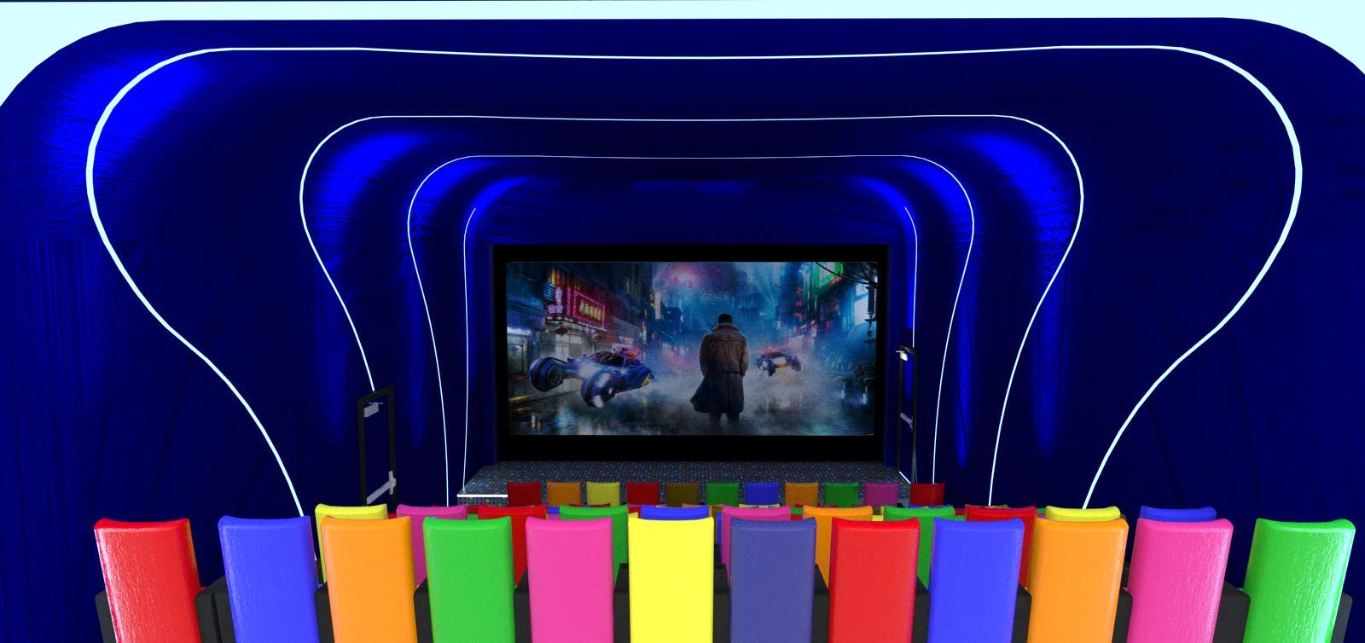
אולם קולנוע חדש

Slide 35
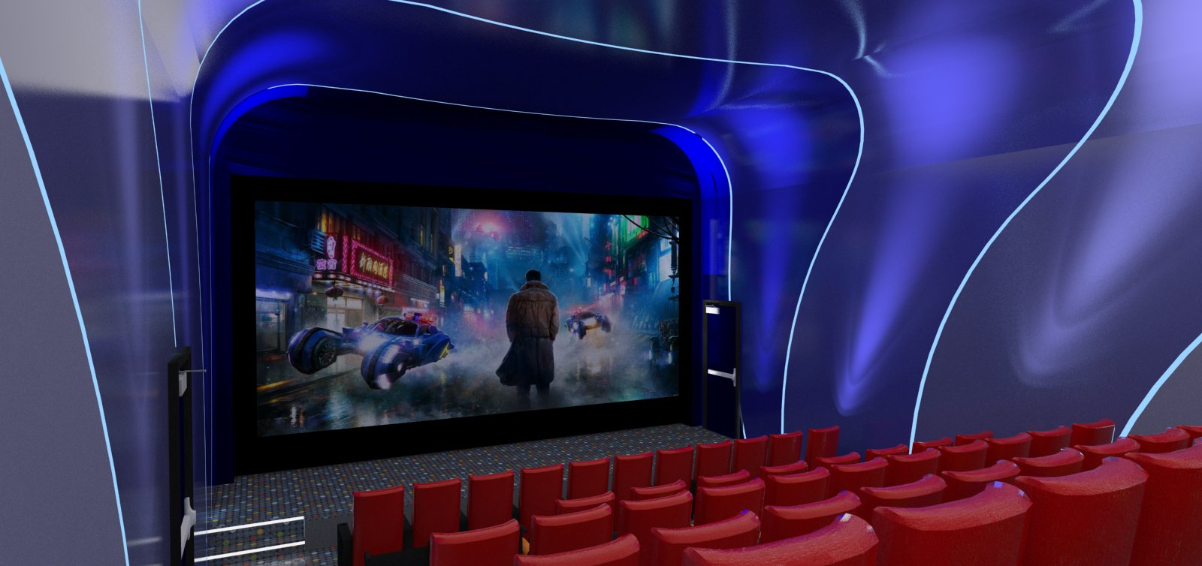
אולם קולנוע חדש

Slide 36
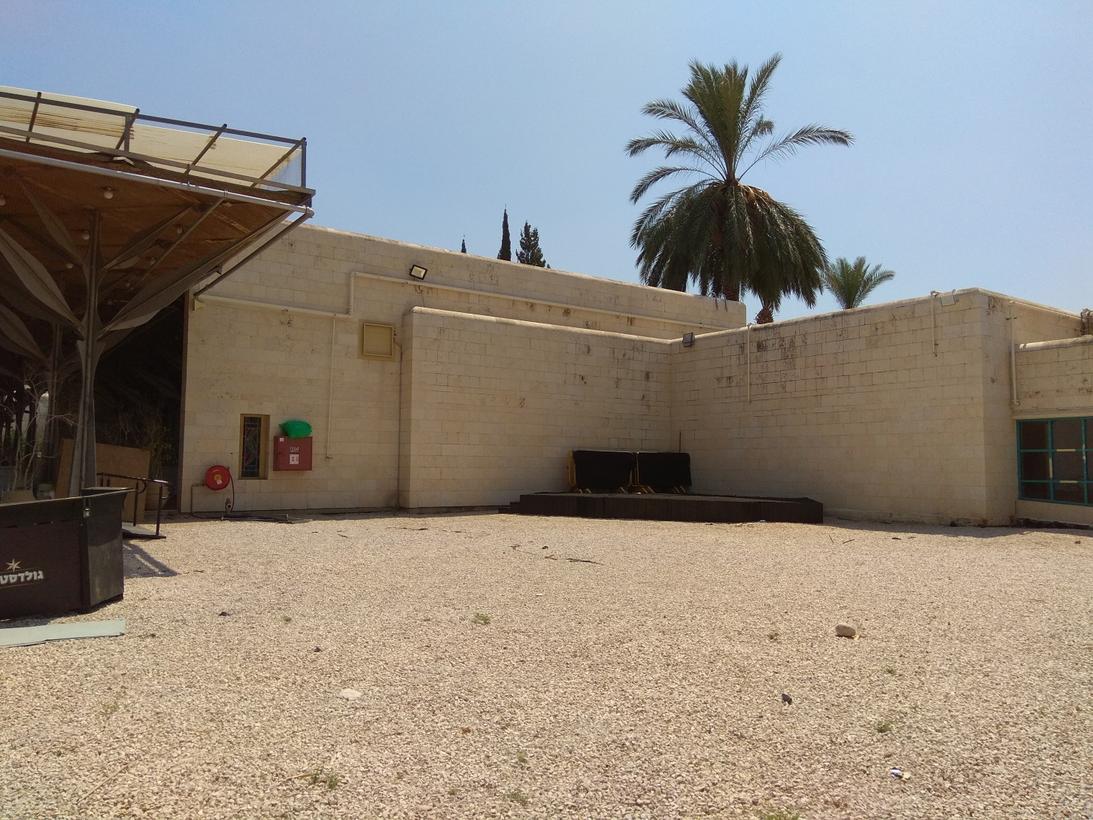
אזור המזנון החיצוני המתוכנן

Slide 37
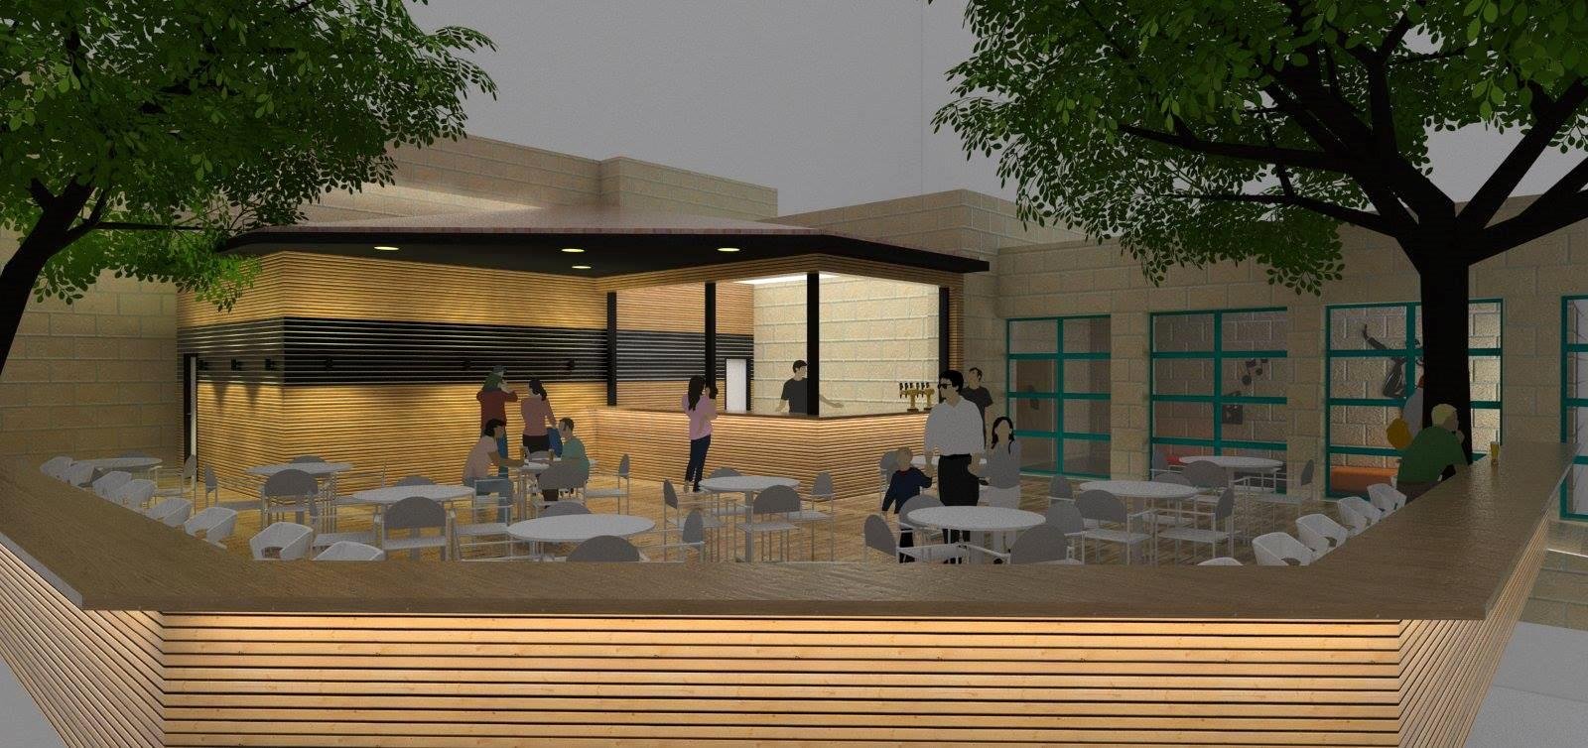
המזנון החיצוני - מצב מוצע
מבט אל המזנון מכיוון צפון-מערב

Slide 38
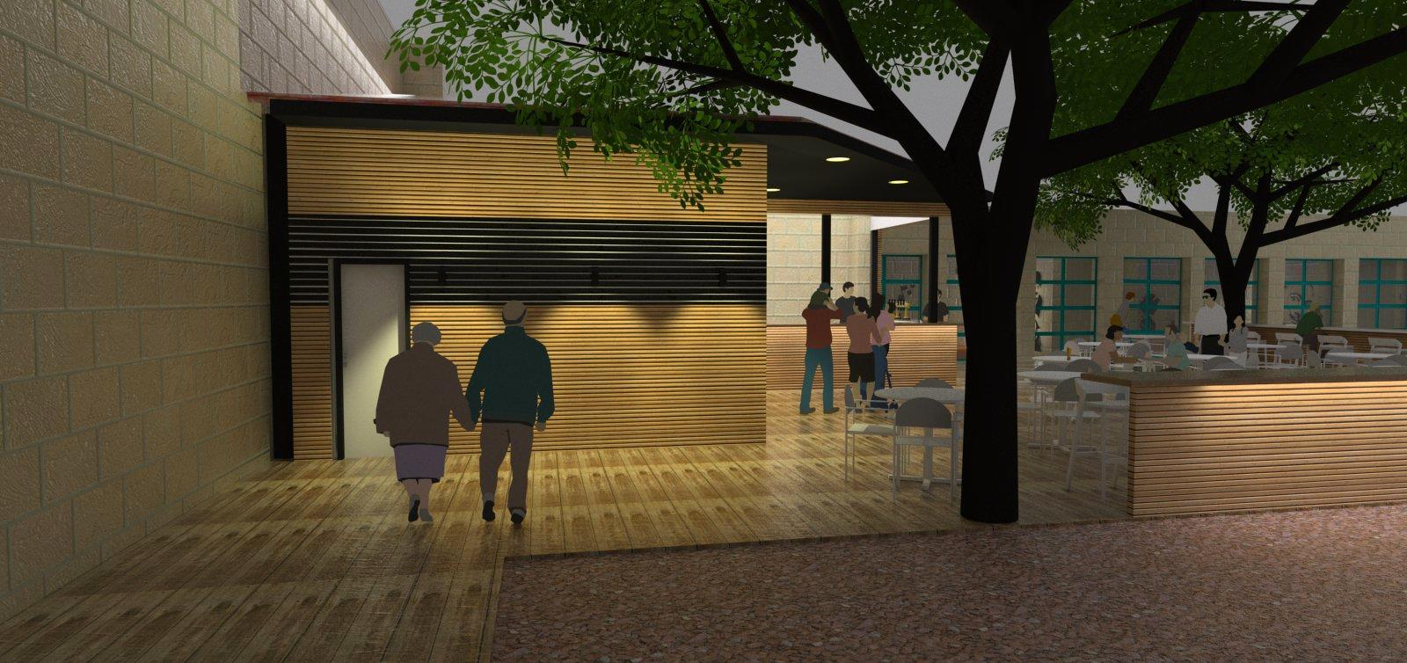
המזנון החיצוני - מצב מוצע
מבט אל המזנון מכיוון צפון

Slide 39
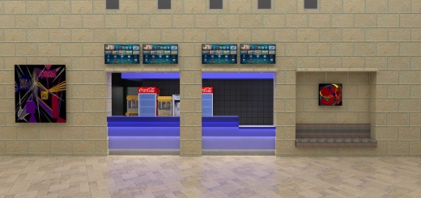
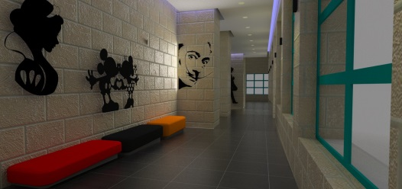
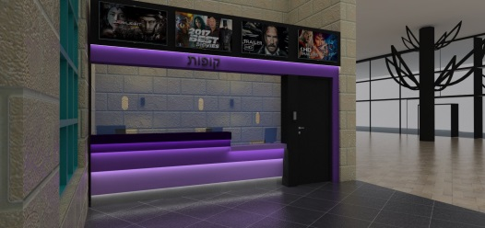
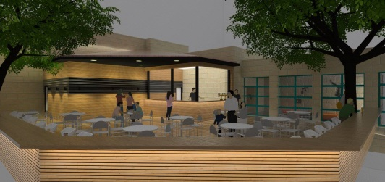
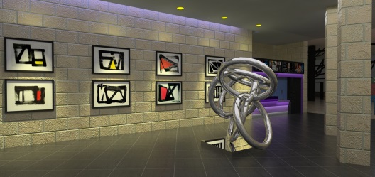
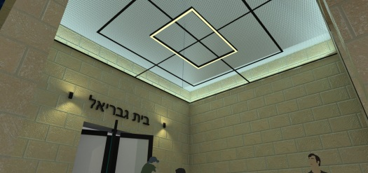
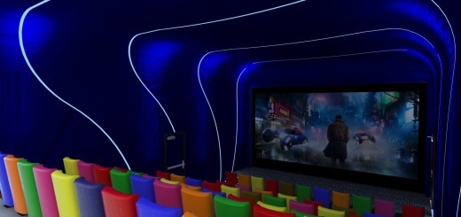
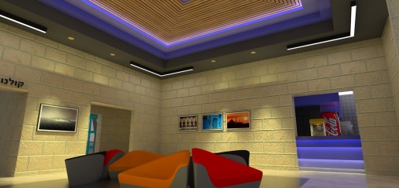
תודה רבה

